Slide 1
MATEMÁTICA CLASE 17
MIDIENDO OBJETOS
LONGITUD
OBJETIVO DE LA CLASE
CONOCER Y COMPARAR MEDIDAS INFORMALES DE LONGITUD
2° BÁSICOS /2020

Slide 2
MEDIDAS INFORMALES NO ESTANDARIZADAS

Slide 4
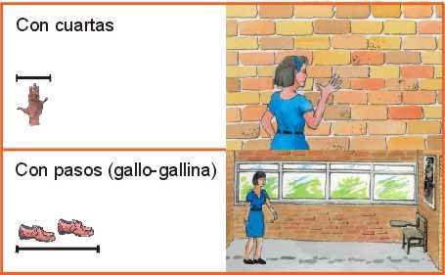

Slide 5
SIN EMBARGO ESTAS MEDIDAS NO SON EXACTAS

Slide 6
